Slide 1
深層学習による触覚データとオノマトペの マルチモーダル変換
インタラクション研究室
KIM Deockjung
Notes:
インタラクション研究室のKIM Decokjungと申します。これより深層学習による触覚データとオノマトペのマルチモーダル変換をテーマとして卒論の発表を始めたいと思います。

Slide 2
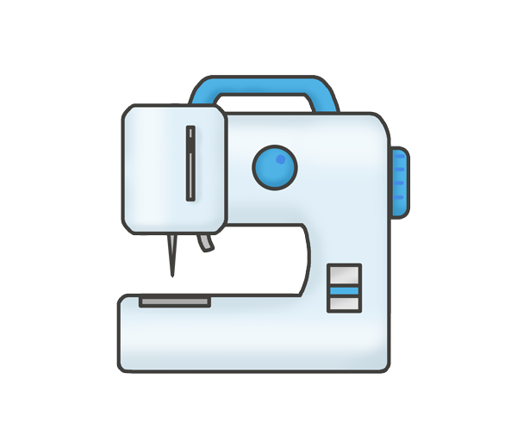
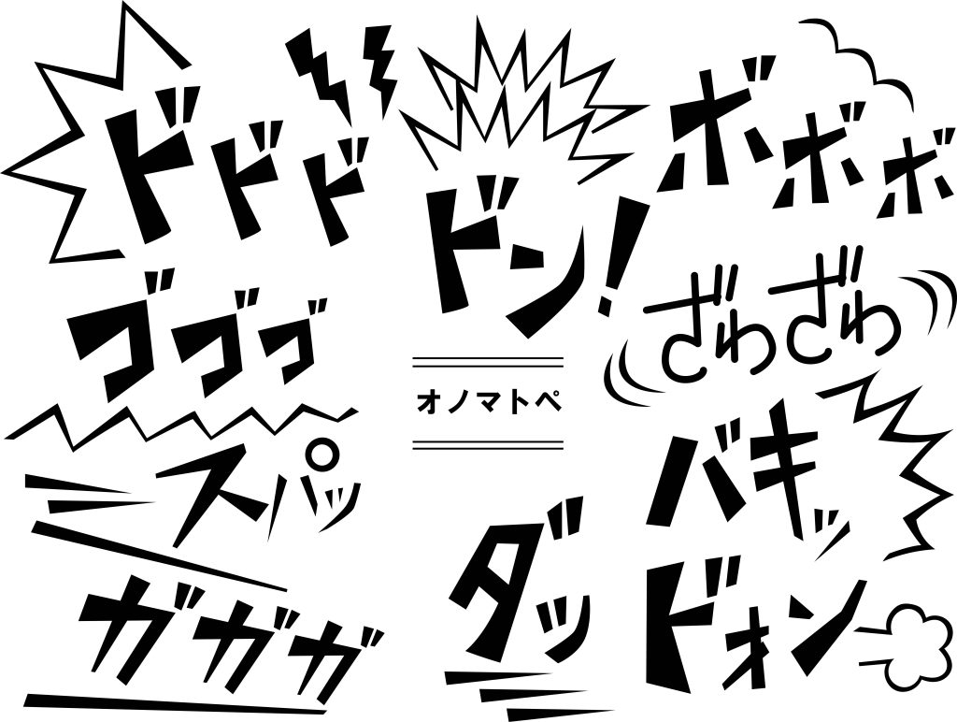
研究背景
近年、深層学習の進展により、視覚、音声、テキスト、触覚といった複数のモダリティを組み合わせたマルチモーダル学習が盛んに研究されている。
本研究では、触覚データとテキスト情報(特にオノマトペ)を関連付けるマルチモーダル学習を通して、機械が人間に近い感覚的かつ総合的な理解を獲得するための基盤の構築を目指す。
マルチモーダル変換
図1: 触覚とオノマトペのマルチモーダル変換
Notes:
研究背景です。近年は深層学習の進展に伴い、視覚・音声・テキスト・触覚など複数のモダリティを組み合わせるマルチモーダル学習の研究が多めに行われています。本研究では、触覚データとテキスト情報、特にオノマトペを結びつけるマルチモーダル学習を通して、機械が人間に近い感覚的・総合的な理解を獲得するための基盤の構築を目指しています。

Slide 3
訓練データ
オノマトペパタン | 具体例
CVCV | g a b a
CVCVQ | b a t a Q
CVCVVQ | b a r a a Q
CVCVri | b a t a r i
CVQCVri | b a Q s a r i
CVCVN | b a t a N
CVQCVN | b a Q t a n
CVCVVN | b a t a a N
CVQCV | d o Q k a
CVNCV | m u N z u
CVNCVri | b o N y a r i
CVCVCVCVQ | b a s b a s a Q
CVCVCVCVVQ | b a s b a s a a Q
CVCVCVCVN | p a k a p a k a N
CVCVCVCVVN | p a k a p a k a a N
p1(CVCV)p2(CVCV) | d o t a b a t a
p1(CVCVri)p2(CVCVri) | n o r a r i k u r a r i
p1(CVCVri)p2(CVCVri) | g a t o N g o t o N
36種類の音素と表のようなパタンで構成れているオノマトペ音素列(以降オノマトペ音素で表記)264種類を使用
オノマトペ音素は先行研究[2]を参考に作成
母音(a,i,u,e,o)と長音(a:,i:,u:,e:,o:)10種類＋子音(p, b, t, d, k, g, s, z, h, n, m, y, w, r, f, j)16種類+特別音素(Q, ts, sh, ch, gy, ky, ny, by, hy, py)10種類 = 36種類
パタンでQは「っ」Nは「ん」を意味する
表1: 実験に用いるオノマトペ音素のパタン
Notes:
続いて、訓練データを紹介します。本実験では大きく分けてオノマトペ音素列と触覚データクラス、2種類のデータを用いて実験を行いました。まず、オノマトペ音素の紹介です。36種類の音素と表のようなパタンで構成されているオノマトペ音素列で実験を行いました。また、このオノマトペ音素は先行研究を参考にして作成しました。

Slide 4
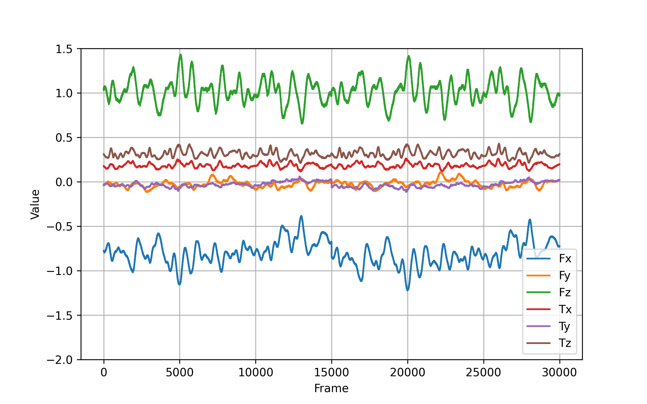
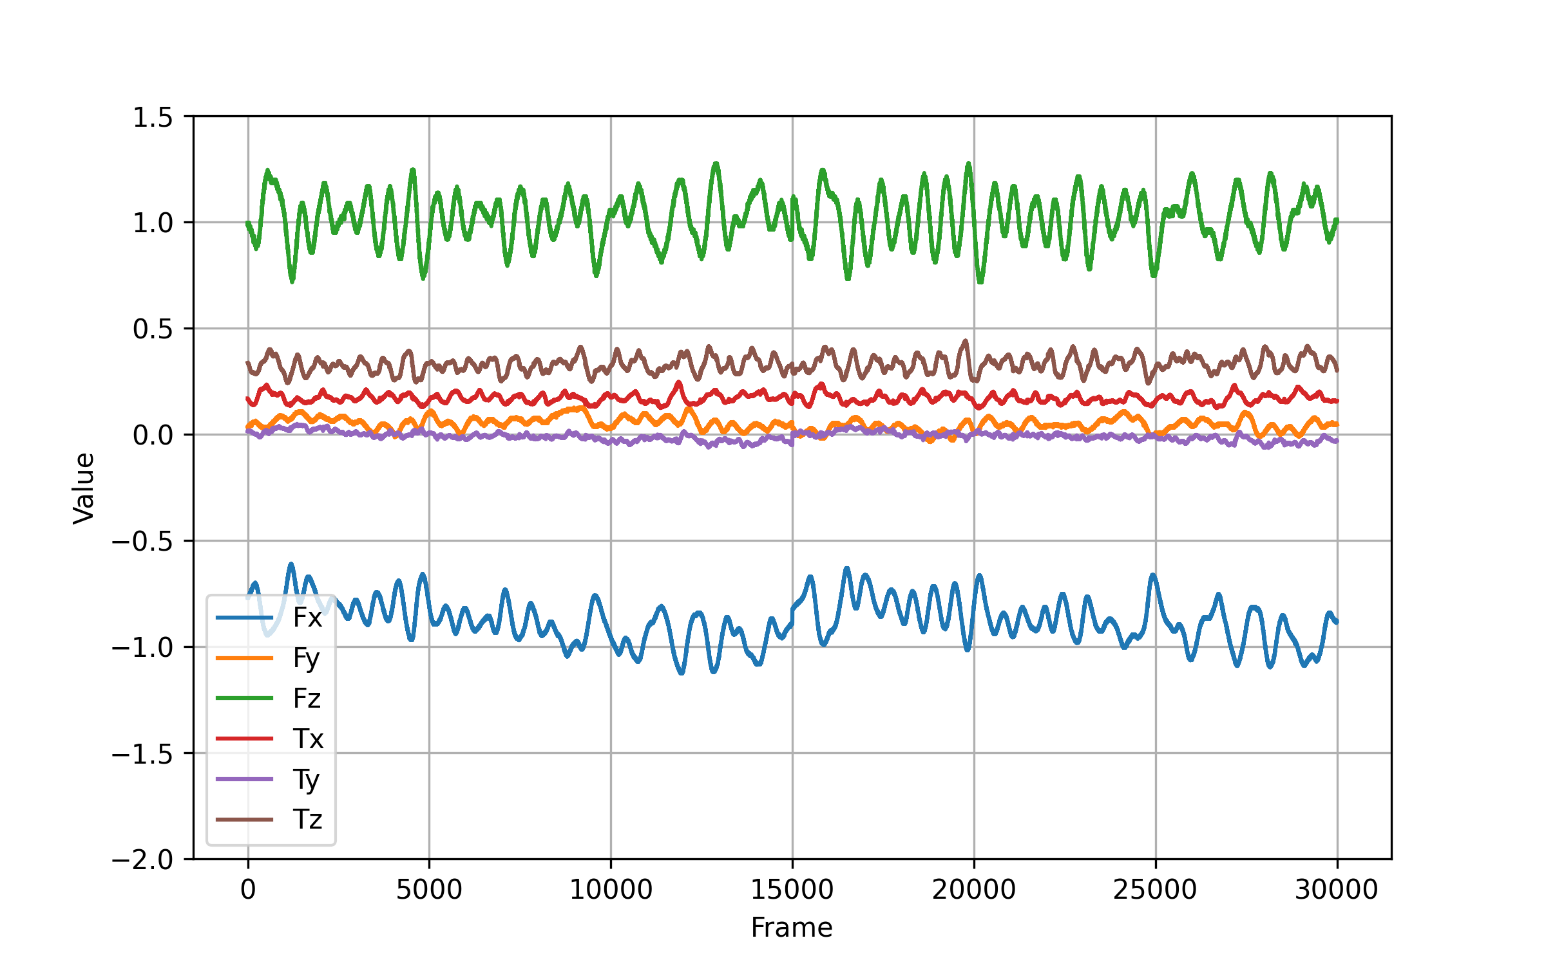
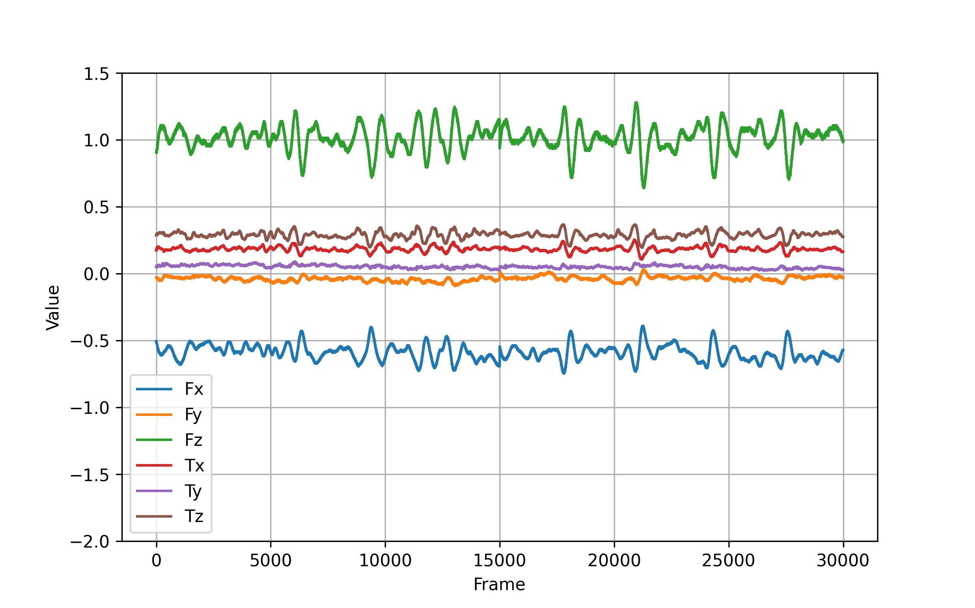
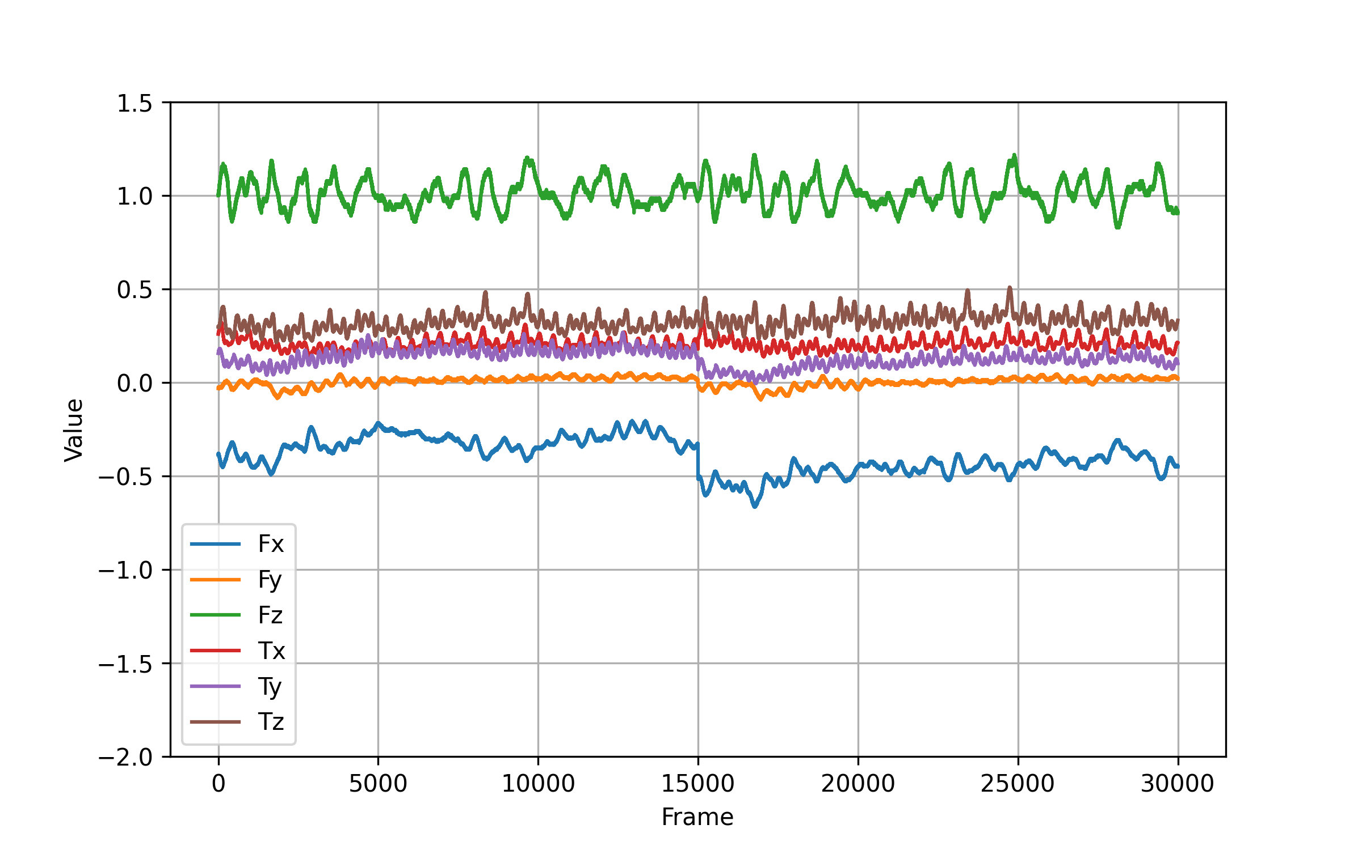
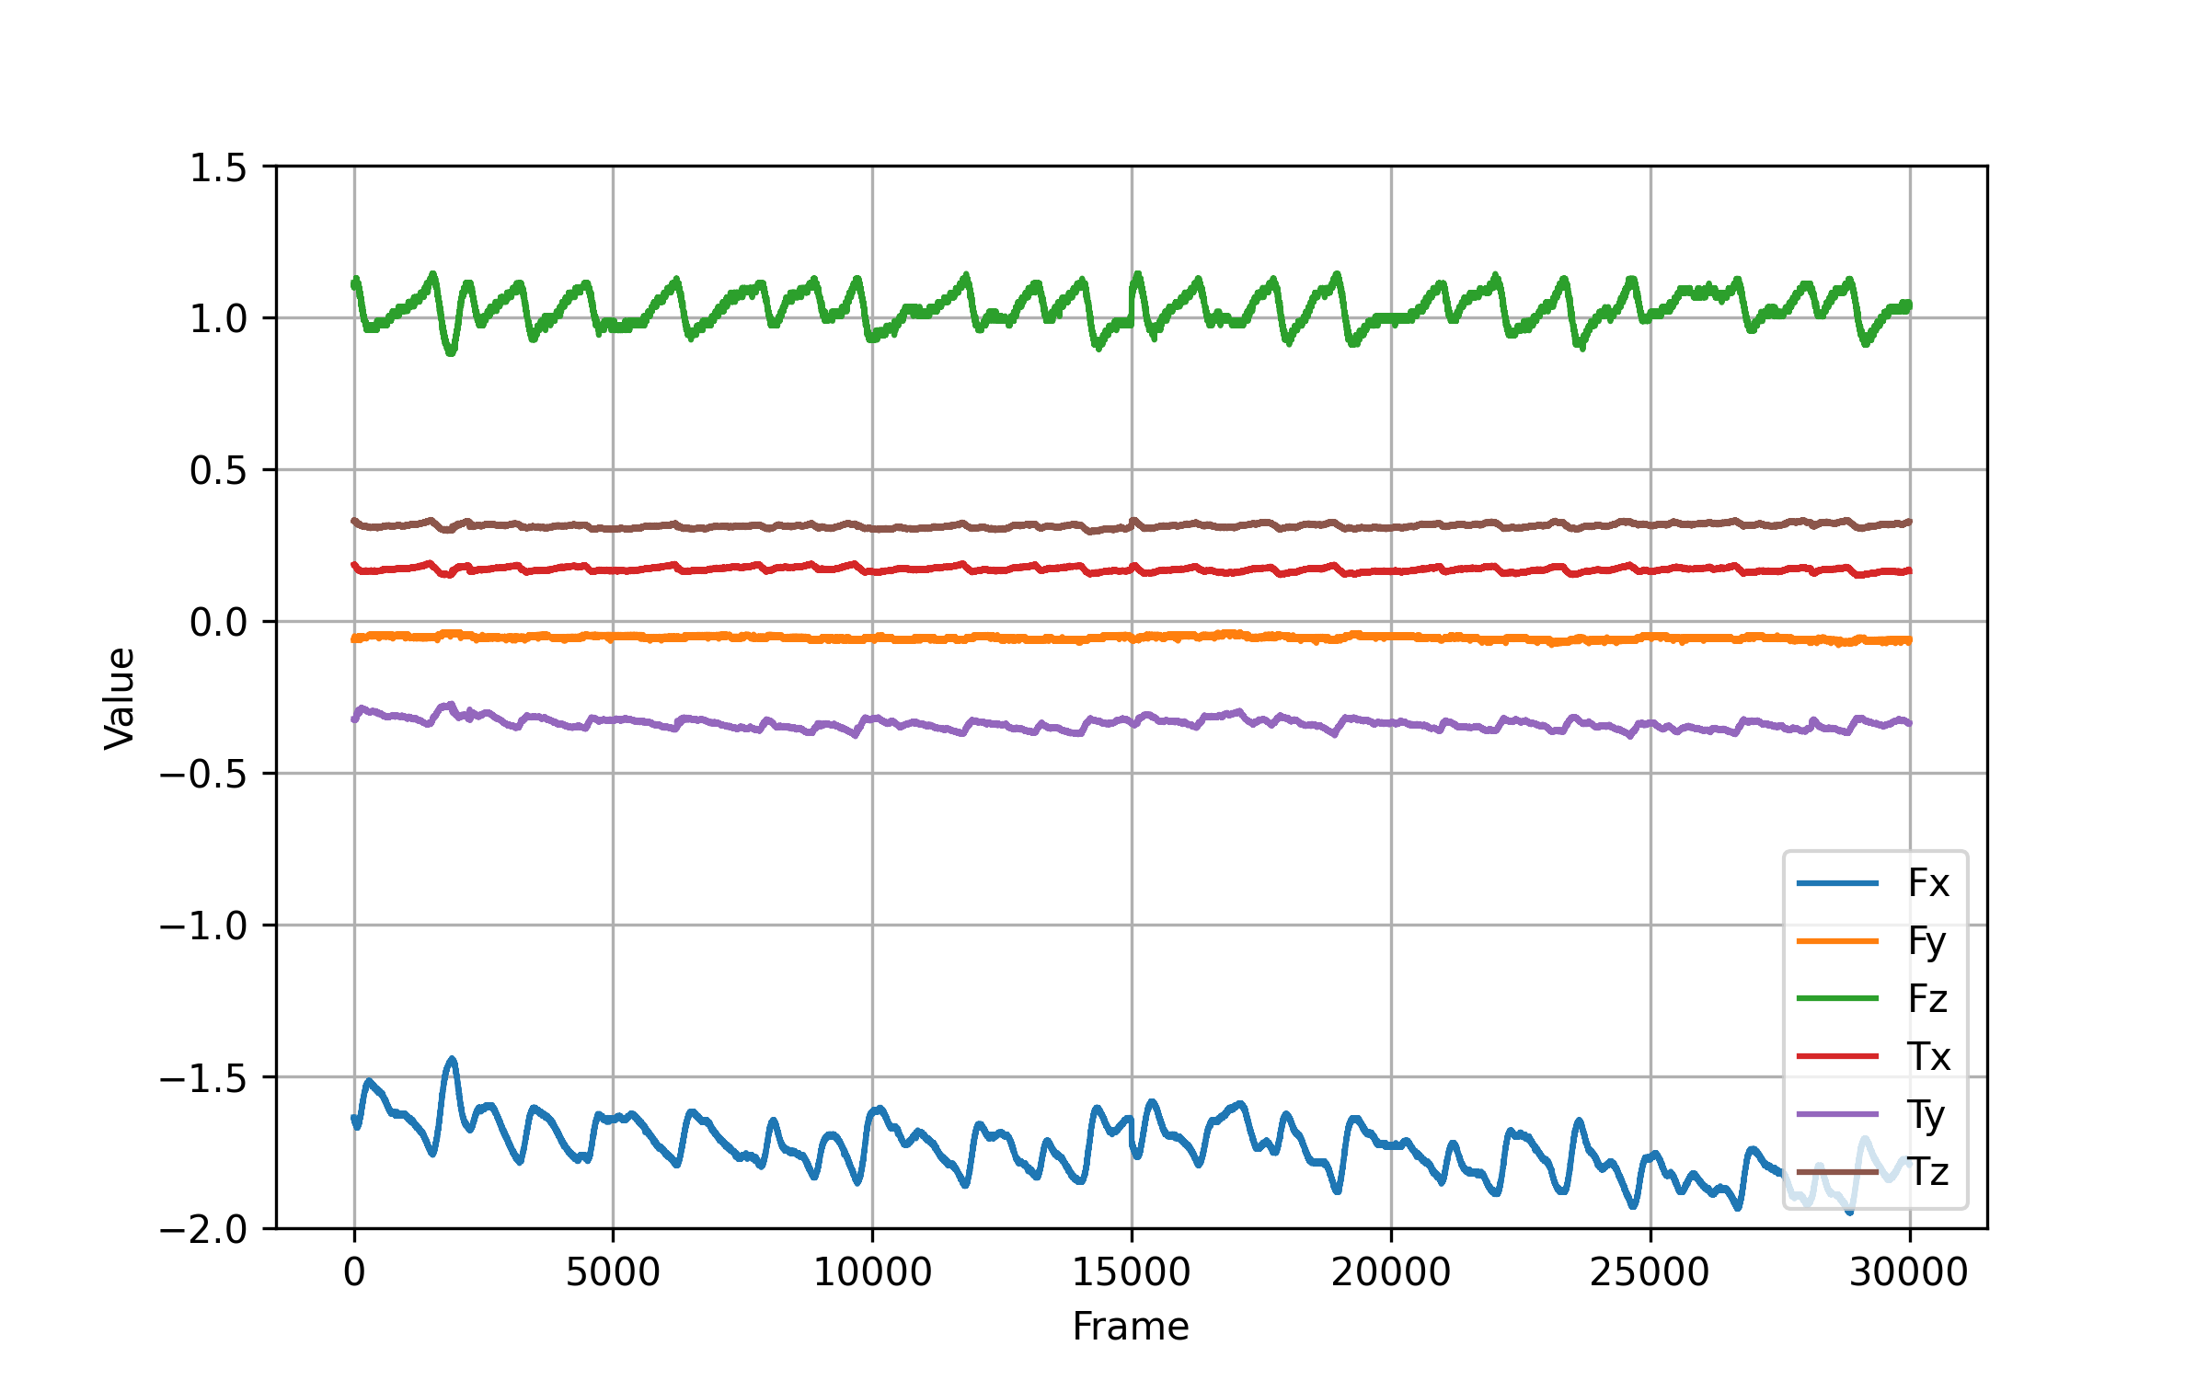
訓練データ
野間研で提供された触覚データクラスを使用
実験で使用する触覚データ： 6次元で構成された5種類の触覚データクラス(コルク、デニム、ガーゼ、金網、光沢)
コルクの触覚データクラス
デニムの触覚データクラス
ガーゼの触覚データクラス
金網の触覚データクラス
光沢の触覚データクラス
図2: 実験に用いる5つの触覚データクラス
Notes:
触覚データとしては野間研で提供してもらった触覚データクラスを使用しました。この触覚データクラスは6次元で構成されており、その中でも5つの触覚データクラスを用いて実験を行いました。

Slide 5
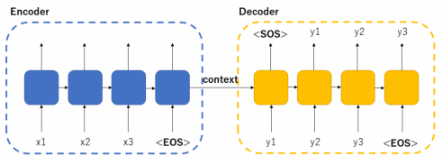
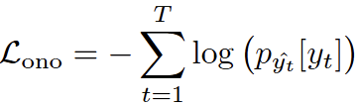
オノマトペ音素復元seq2seqモデルの学習過程
Encoderで入力のオノマトペ音素を特徴ベクトルに圧縮
Decoderで特徴ベクトルと正解に基づいて復元結果を生成
入力と復元結果の誤差をCross Entropy Loss(式1)で計算し減少させ学習
t
a
N
特徴
ベクトル
t a N
t a N
256次元
t
a
N
t
a
N
式1: Cross Entropy Loss
図3: オノマトペ音素seq2seq復元モデル[3]
Notes:
オノマトペ音素復元seq2seqモデルの学習過程について説明します。まず、Encoderで入力のオノマトペ音素を特徴ベクトルに圧縮します。Decoderで特徴ベクトルと正解に基づいて復元結果を生成します。続いて、入力と復元結果の誤差をCross Entropy Lossで計算しこの誤差が減少することにより学習が行われます。

Slide 6
オノマトペ音素復元の結果
入力音素 | 復元結果 | 入力音素 | 復元結果
b a k i b a k i | b a k i b a k i | y o r o y o r o | hy o r o y p o r
s a r a s a r a | s a r a s a r a | g u ch a g u ch a | g u ch a g u ch a
k i N k i N | k i N k i N | b o k o b o k o | b o k o b o k o
z o k u z o k u | z o k u z o k u | k e r o k e r o | k e r o k e r o
k u s u k u s u | k u s u k u s u | ch o k i ch o k i | ch o k i ch o k i
g o ts u g o ts u | g o ts u g o ts u | k o r o k o r o | k o r o k o r o
f u r a f u r a | f u r a f u r a | ts u: N | ts u: N
y o b o y o b o | b o y b o r o | b i sh o b i sh o | b i sh o b i sh o
g u b i g u b i | g u b i g u b i | i g a i g a | i g a i g a
y o r e y o r e | s o r e y p e r | p u N p u N | u N u p a r u
g o k u g o k u | g o k u g o k u | k a r i k a r i | k a r i k a r i
g i z a g i z a | g i z a g i z a | w a k u w a k u | w a k u w a k u
b u k u b u k u | b u k u b u k u | k a N k a N | k u N a k i
g i s u g i s u | g i s u g i s u | g i r i g i r i | g i r i g i r i
s u r a s u r a | s u r a s u r a | b a k u b a k u | b a k u b a k u
オノマトペ音素の復元がうまく進んでいるかを確認するために正解(完全一致)率を採用
264個のオノマトペ音素のうち、259個が復元成功 正解率(式2)：約98.1%
復元に失敗した例 「y o b o y o b o」→「b o y b o r o」 「p u N p u N」→「u N u p a r u」
正しく復元されたオノマトペ音素の数
正解(完全一致)率 ＝
訓練に用いられたオノマトペ音素の総数
式2: オノマトペ音素のseq2seqの正解率の定義
表2: オノマトペ音素seq2seqの復元結果
Notes:
こちらがオノマトペ音素復元の結果になります。オノマトペ音素の復元がうまく進んでいるかを確認するために正解率を採用しました。正解率は264個のオノマトペ音素で259個が復元に成功し、正解率が約98.1%に達しました。
復元失敗例として、「y o b o y o b o」が「b o y b o r o」に一部だけ復元されたり、「p u N p u N」が「u N u p a r u」のように復元に失敗したケースもありました。

Slide 7
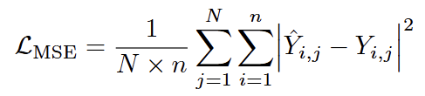
触覚データクラス復元seq2seqモデルの学習過程
Encoderで入力の触覚データクラスを特徴ベクトルに圧縮
Decoderで特徴ベクトルと正解に基づいて復元結果を生成
入力と復元結果の誤差をMSE Loss(式3)で計算し学習
6次元*1000
シーケンス
データクラス
復元された
6次元*1000
シーケンス
データクラス
N=ミニバッチ数, n=次元
encoder
decoder
6
6
6
…
特徴ベクトル
256次元
256
256
256
…
zeros
encoder
encoder
encoder
zeros
decoder
decoder
decoder
式3: MSE Loss
256
256
256
256
6
6
6
6
図4: 触覚データクラスseq2seq復元モデル
Notes:
続いて、触覚データクラス復元seq2seqモデルの学習過程を説明します。まず、Encoderで入力の触覚データクラスを特徴ベクトルに圧縮します。Decoderで特徴ベクトルと正解に基づいて復元結果を生成します。入力と復元結果の誤差をMSE Lossで計算しこの誤差を減少することにより学習が行われます。

Slide 8
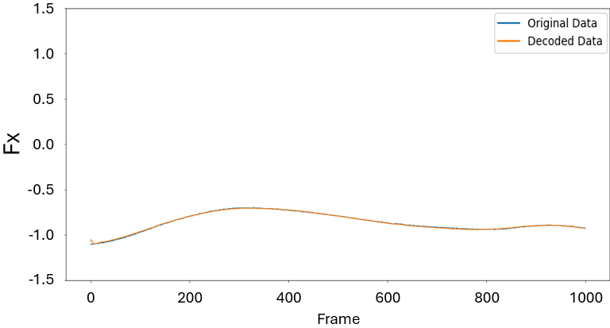
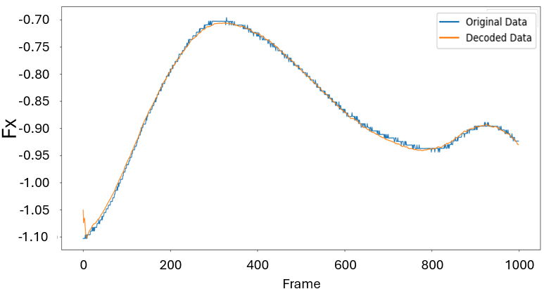
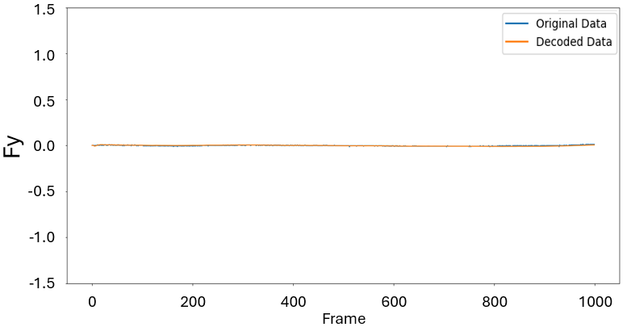
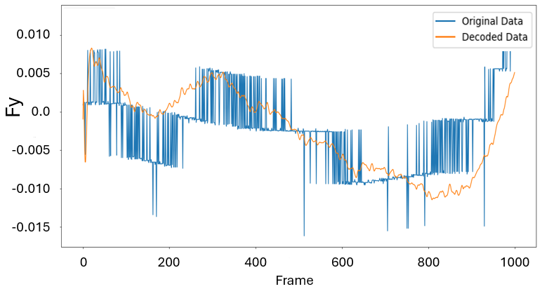
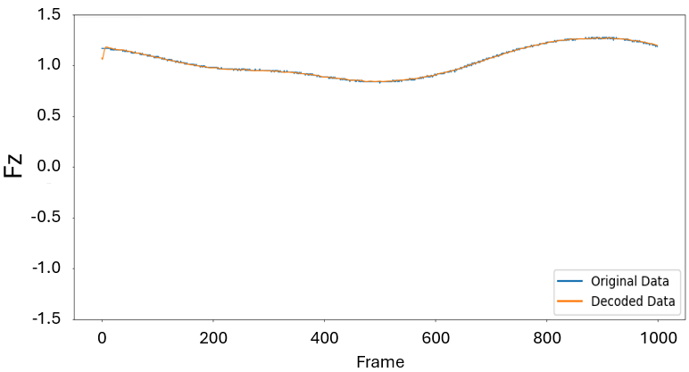
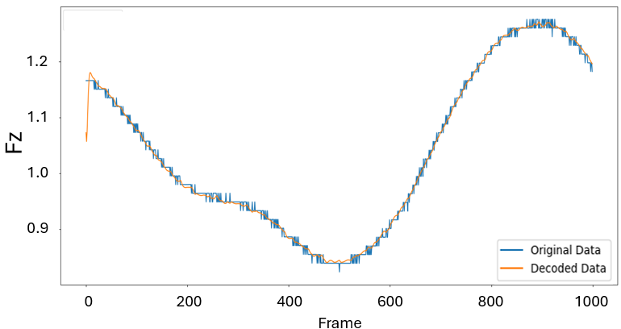
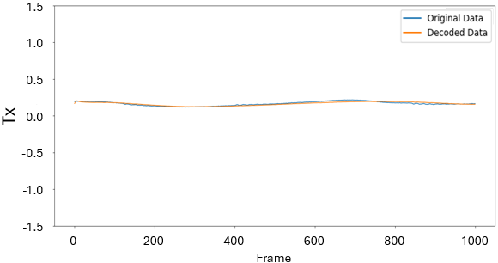
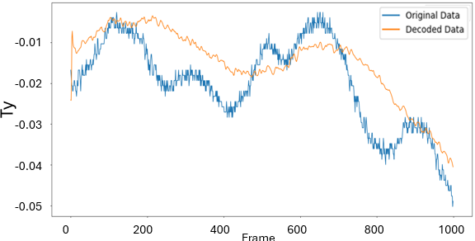
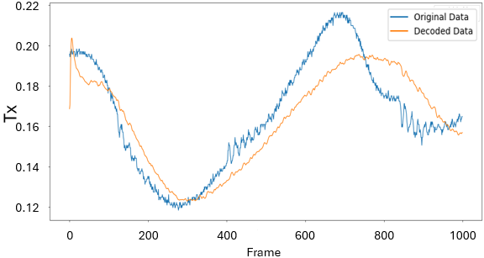
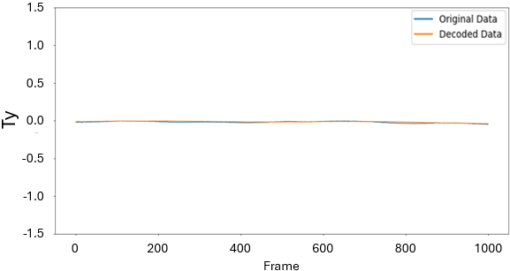
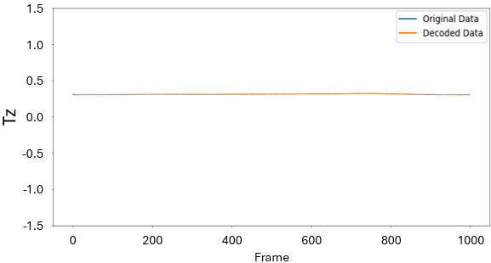
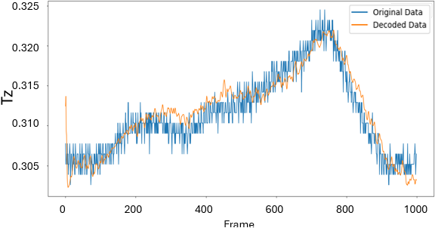
触覚データクラスの復元結果
直流成分の幅により拡大図ごとに差が生じる。
直流成分の振幅:0.4
直流成分の振幅:0.025
直流成分の振幅:0.4
直流成分の振幅:0.1
直流成分の振幅:0.05
直流成分の振幅:0.02
Frame
Frame
図5: 触覚データクラスコルクサンプルの復元結果
図6: 触覚データクラスコルクサンプルの復元結果(拡大)
Notes:
そして、こちらがコルクの触覚データクラスの1サンプルを復元した結果になります。青い線がオリジナルのデータクラスで黄色い線が復元の結果を指します。
[Enter]
そして、こちらがこの図を拡大した結果になります。Tx、Tyは復元がうまく進めなかったと思うかもししませんが、その直流成分の幅を見るとFx,Fz成分に比べて小さいことが分かります。したがって、Fx,Fz成分のグラフも拡大するとこれだけのズレは生じていることが分かります。

Slide 9
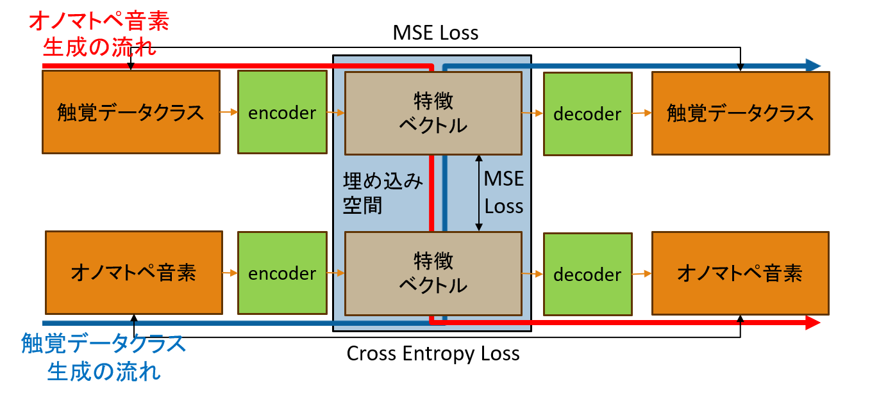


触覚とオノマトペのマルチモーダル変換
触覚データクラスでMSE Lossを計算
オノマトペ音素で500イテレーション学習し最終のCross Entropy Lossを取得
Encoderの結果である特徴ベクトルを埋め込み空間で近似させるMSE Lossを計算
3個のLossを重みと足したTotal Loss(式4)を逆伝播することで学習
触覚データクラス
コルク
デニム
ガーゼ
金網
光沢
対応付け
オノマトペ音素
z a r a z a r a
g o ts u g o ts u
sh u w a sh u w a
ch i k u ch i k u
s u b e s u b e
500
図8: 触覚データクラスとオノマトペ音素の対応付け
図7: 触覚データとオノマトペのマルチモーダル変換モデル
式4: Total Loss
Notes:
続いて、触覚とオノマトペのマルチモーダル変換を説明します。このモデルは前で述べた2個のseq2seqモデルを合わせて学習を行います。まず、触覚データクラスではMSE Lossを計算します。続いて、オノマトペ音素で500iteration学習が行われ、最終のCrossEntropyLossを取得します。また、Encoderの結果である特徴ベクトルを埋め込み空間で近似させるMSE Lossも取得します。最後に、3個のLossを重みと足したTotal Lossを逆伝播することで学習が行われます。また、近似させるMSE Lossを計算する時は図8のように対応付けて学習を行いました。

Slide 10
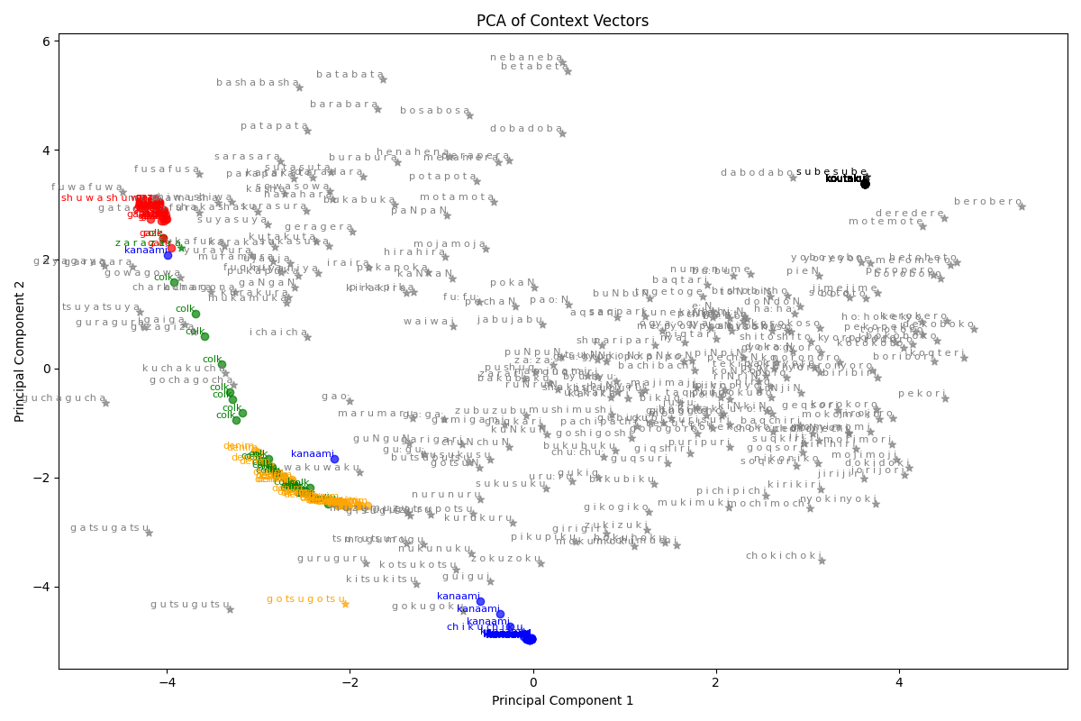
特徴ベクトルのプロット図
触覚データクラス
コルク デニム ガーゼ 金網 光沢
対応
オノマトペ音素
z a r a z a r a g o ts u g o ts u sh u w a sh u w a ch i k u ch i k u s u b e s u b e
触覚データクラスは一番近いオノマトペ音素を生成する可能性が高い。
オノマトペ音素は対応付けた触覚データクラスの平均を生成すると予測
矢印はオノマトペ音素の特徴ベクトルを指す。
同じ色の丸と星の模様は対応していることを意味する。
図9: 触覚データとオノマトペの特徴ベクトルプロット図
Notes:
続いて、こちらは学習が終わった後、特徴ベクトルを主成分分析しプロットした図になります。丸が触覚データクラスの特徴ベクトルで、星がオノマトペ音素の特徴ベクトルを意味します。触覚データクラスは一番近いオノマトペ音素を生成し、オノマトペ音素は対応する触覚データクラスの平均を生成すると予想されます。また、色付きの矢印はそれぞれのオノマトペ音素がどこにあるかを指します。図を見ると光沢とそれに対応する「s u b e s u b e」の変換がうまく行われることと逆にコルクやデニムの変換はうまく進まないと予想されます。

Slide 11
触覚データクラスの入力による オノマトペ音素の生成
正解(完全一致)率 ＝
正しく復元されたオノマトペ音素の数
対応付けた触覚データクラスのサンプル数
式4: 触覚データクラスの入力によるオノマトペ音素の正解率
case |  |  |  | 正解率 |  | 正解
コルクの触覚データクラスを入力した場合 |  |  |  | 3.33% |  | z a r a z a r a
デニムの触覚データクラスを入力した場合 |  |  |  | 60% |  | g o ts u g o ts u
ガーゼの触覚データクラスを入力した場合 |  |  |  | 93.33% |  | sh u w a sh u w a
金網の触覚データクラスを入力した場合 |  |  |  | 93.33% |  | ch i k u ch i k u
光沢の（ガラス）触覚データクラスを入力した場合 |  |  |  | 100% |  | s u b e s u b e
入力 | 出力 | 数 | 入力 |  | 出力 |  | 数
コルクの 触覚データクラス | z a r a z a r a | 1 | ガーゼの 触覚データクラス |  | sh u w a sh u w a |  | 28
 | g o ts u g o ts u | 8 |  |  | z a r a g u w a |  | 1
 | g o ts u g a r o | 5 |  |  | f u w a sh u w a |  | 1
 | g o ts u g a r i | 5 | 金網の 触覚データクラス |  | ch i k u ch i k u |  | 28
 | g a r a g u r a | 5 |  |  | ch i k u w a k i |  | 1
 | g o ts u g a r u | 3 |  |  | sh u w a sh u w a |  | 1
 | g u z a r o g a | 1 | デニムの 触覚データクラス |  | g o ts u g o ts u |  | 18
 | z a r a z a | 1 |  |  | g o ts u g a r i |  | 6
 | g u gy a g u r a | 1 |  |  | g o ts u g a r u |  | 3
光沢の 触覚データクラス | s u b e s u b e | 30 |  |  | g o ts u g a r o |  | 3
コルクの触覚データクラス 「z a r a z a r a」の正解率(式4): 3.33% 「z a r a z a r a」と似た結果がほとんど得られなかった。
ガーゼの触覚データクラス 「sh u w a sh u w a」の正解率：93.33% 完全に異なる結果：「z a r a g u w a」 「sh」が「f」に変わった結果も確認
表3: 触覚データクラスによるオノマトペ音素の生成結果
Notes:
続いて、触覚データクラスの入力によるオノマトペ音素の生成の結果になります。
[Enter]
コルクの触覚データクラスを入力した結果、その正解である「z a r a z a r a」という結果が出る正解率、完全一致率は3.33%に達しました。
[Enter]
具体例を見ると「z a r a z a r a」と似た結果自体があまり出ませんでした。
[Enter]
ガーゼの触覚データクラスを入力した結果、その正解である「sh u w a sh u w a」という結果が出る正解率は93.33%に達しました。
[Enter]
具体例を見ると「z a r a g u w a」みたいな完全に異なる結果も出ましたが、
[Enter]
「sh」が「f」に変えて復元された事例もありました。

Slide 12
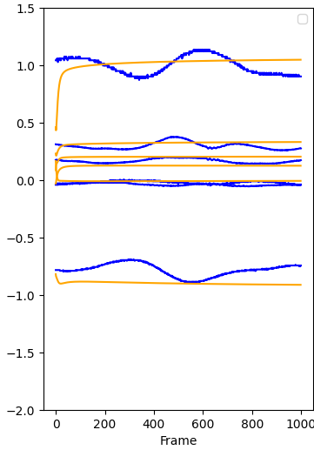
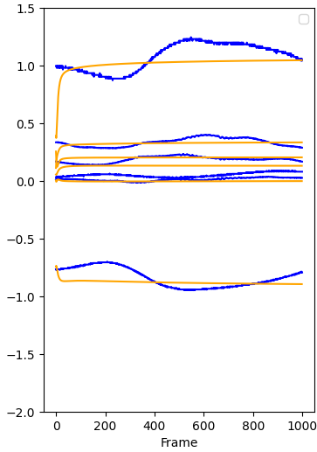
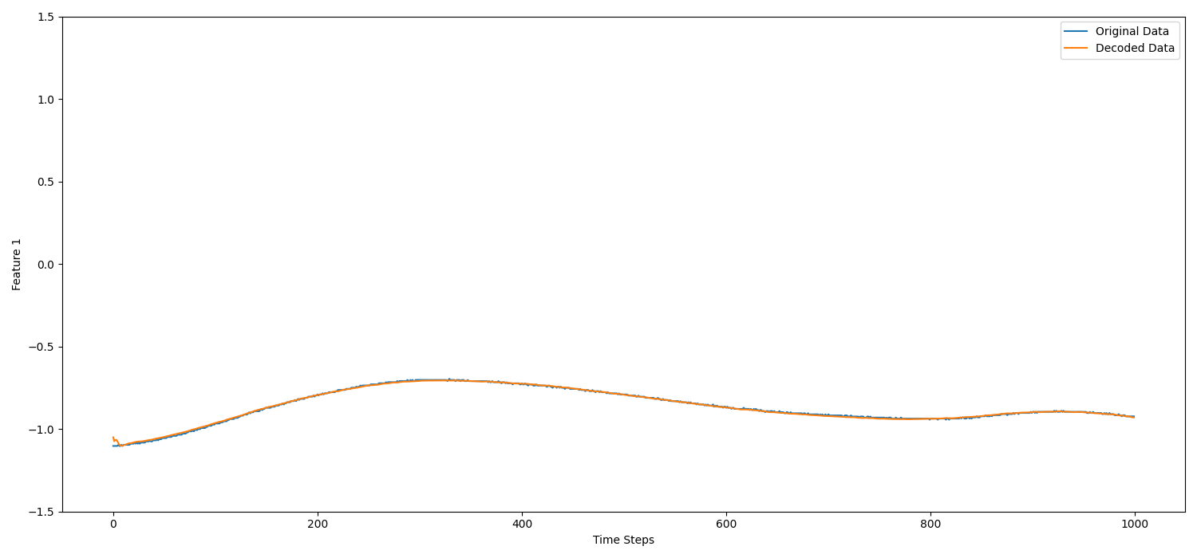
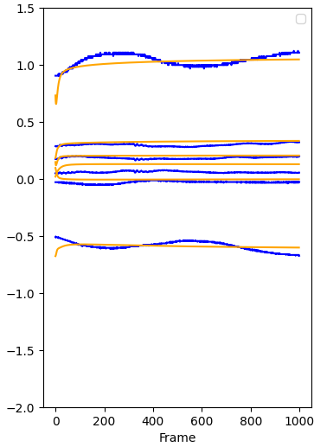
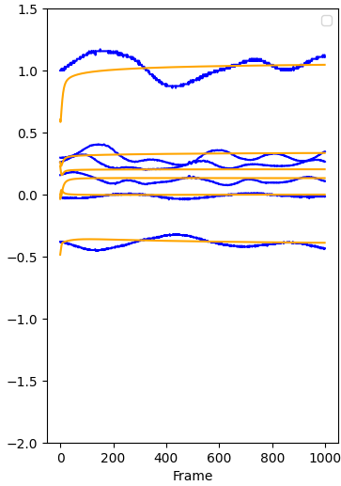
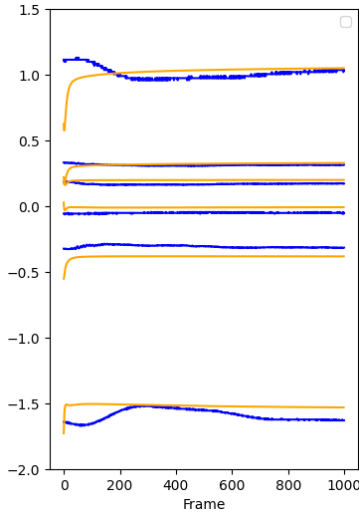
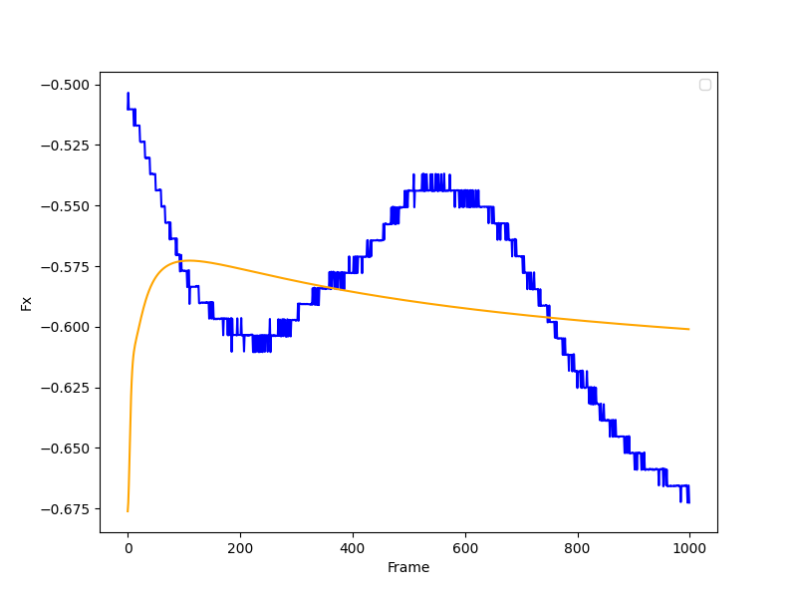
オノマトペ音素の入力による 触覚データクラスの生成
復元結果を分析した結果、触覚データクラスの直流成分のみを利用して復元が行われていると判断
データクラスが持つ詳細な変化や高周波成分が十分に再現されていない
「z a r a z a r a」
「g o ts u g o ts u」
「sh u w a sh u w a」
「ch i k u ch i k u」
「s u b e s u b e」
図10: オノマトペ音素の入力による触覚データクラスの生成結果
図11: 「sh u w a sh u w a」のFx成分を拡大した結果
Notes:
続いてオノマトペ音素の入力による触覚データクラスの生成結果であります。青い線がオリジナルのデータクラスで黄色い線が復元の結果を意味します。
[Enter]
また、こちらは「sh u w a sh u w a」のFx成分を拡大した図になります。このような結果から触覚データクラスの直流成分だけで復元が行われていることが分かりました。

Slide 13
まとめ
seq2seqを用いて、触覚データクラスとオノマトペ音素を個別に学習
オノマトペ音素：正解率約98.1%
触覚データクラス：波形まで復元
両モデルを結合し、マルチモーダル変換を実験
触覚データクラス → オノマトペ音素：平均正解率70%
オノマトペ音素 → 触覚データクラス：直流成分のみの復元に成功
今後の展望
・マルチモーダルの変換の結果が直流成分だけを復元したので、学習済みの触覚データクラスのseq2seqを用いてオノマトペ音素の特徴ベクトルを近似させる方法で実験
Notes:
まとめと今後の展望になります。seq2seqを用いて、触覚データクラスとオノマトペ音素を個別に学習し復元する作業をまず行いました。その結果オノマトペ音素の正解率は98.1％に達しました。また、触覚データクラスは波形の復元まで成功しました。このようなseq2seqモデルを結合し、マルチモーダル変換の実験を行いました。触覚データクラスをオノマトペ音素に変換する作業はその正解率が約平均70%に達しました。一方、オノマトペ音素による触覚データクラスの変換は直流成分のみの復元に成功しました。今後の展望としてはマルチモーダルの変換の結果で直流成分だけを復元していたので、学習済みの触覚データクラスのseq2seqを用いてオノマトペ音素の特徴ベクトルを近似させる方法で実験を行いたいと思いました。以上で発表を終わらせたいと思います。ご清聴ありがとうございます。

Slide 14
参考文献
[1] 馬場睦也, 楠和馬, 波多野賢治,音素単位の分散表現に基づくオノマトペ辞書構築法の提案,DEIMForum2020 G4-3
[2] 村尾航, 島田伸敬,オノマトペと画像のクロスモーダル分散表現の獲得,立命館大学,卒業論文,2022
[3] LLM へ至る道 Seq2Seqってやつがいるらしい . https://dev.classmethod.jp/articles/road-to-llm-advent calendar-2023-14/(最終検索日:2025/01/16)

